Slide 1
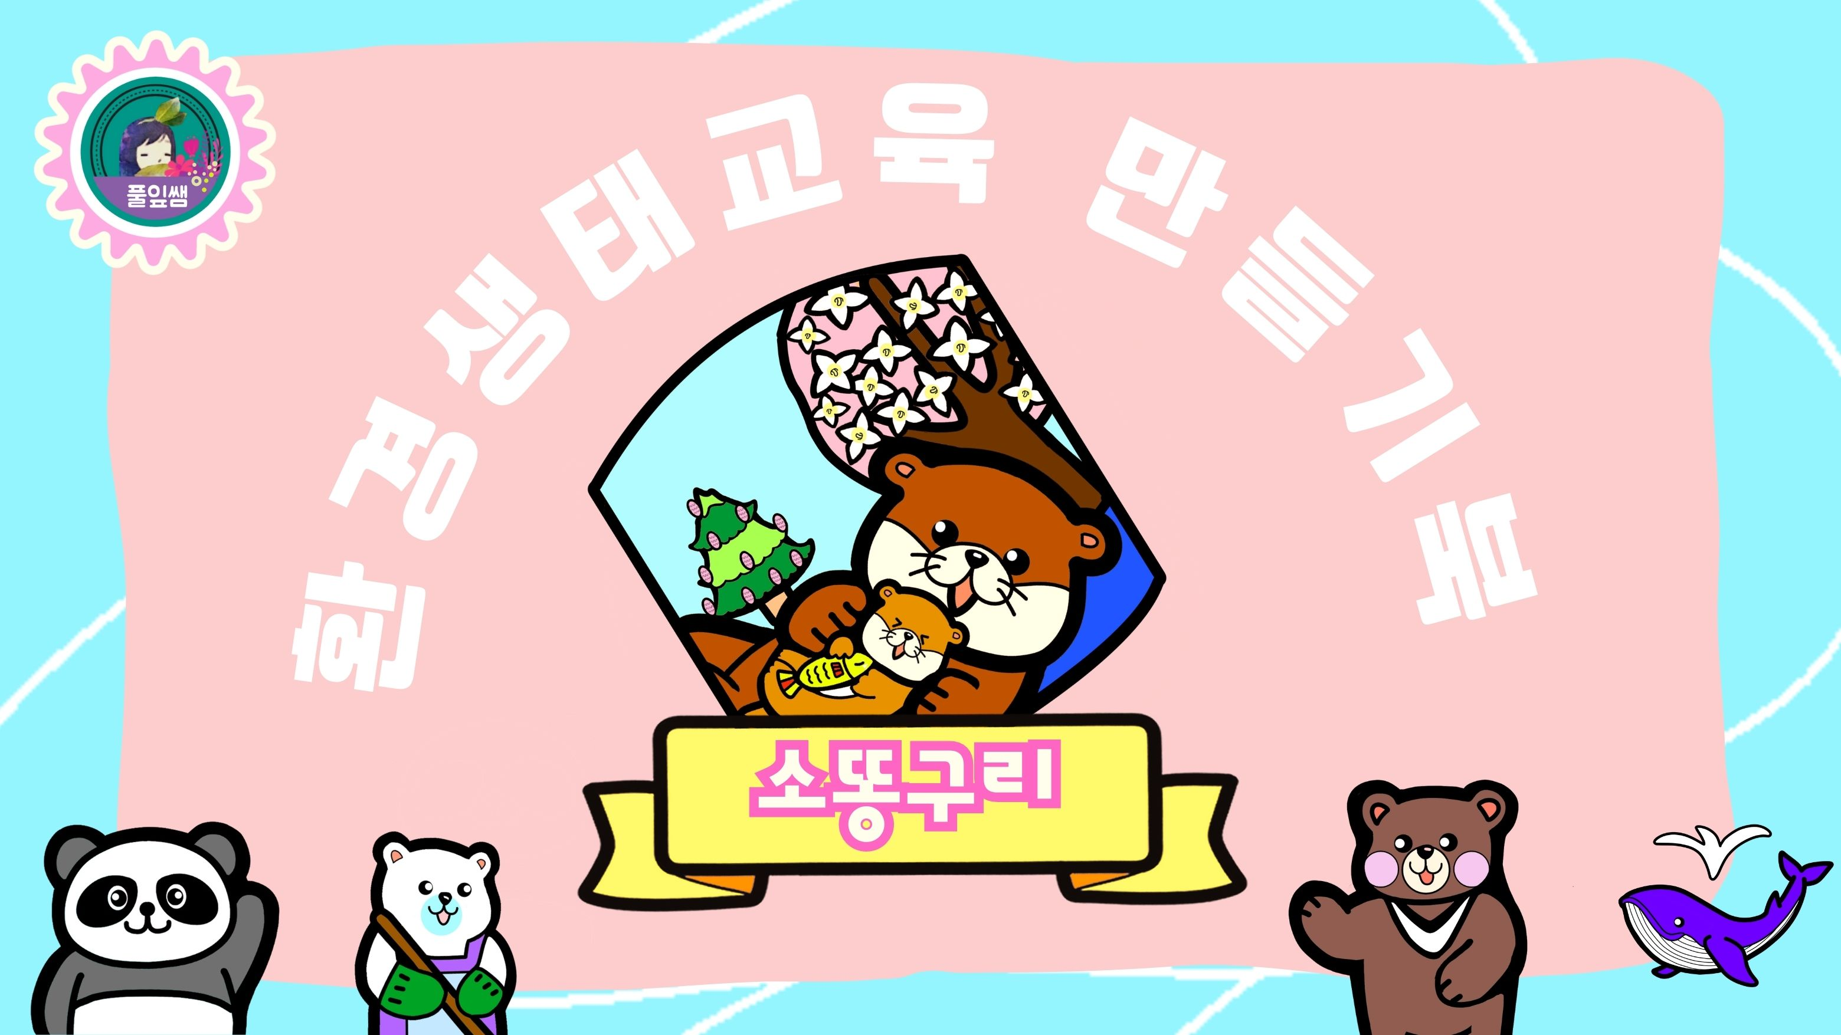

Slide 2
멸종위기 곤충인 소똥구리와
쓰레기의 올바른 분리배출 방법에 대해
알아보고, 작품 꾸미기 활동을 해 보아요!

Slide 3
활동 1
멸종위기 곤충인
소똥구리에 대해 알아 보아요!

Slide 4
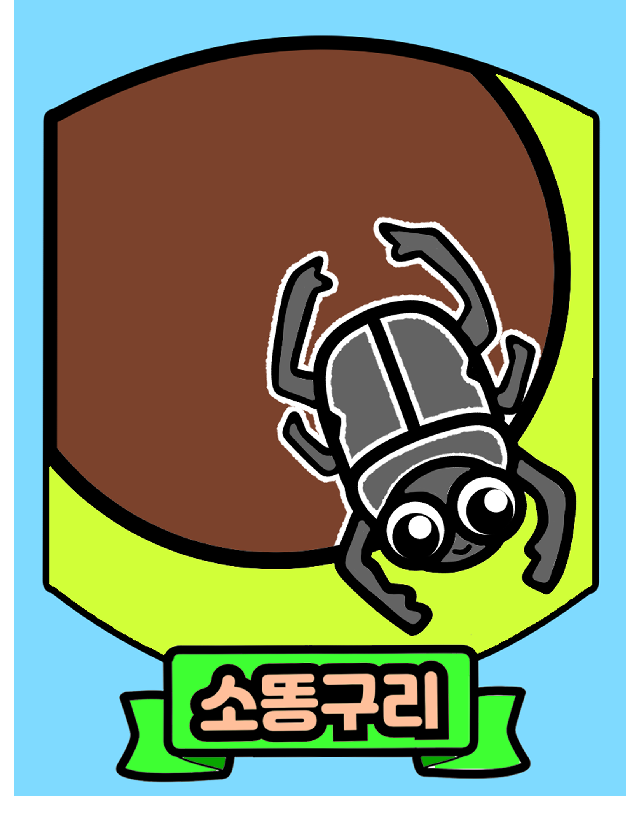
멸종위기 곤충
소똥구리는 동물의 똥을 먹고 분해하여 해충과 질병을 예방하는 중요한 생태학적 역할을 합니다. 또한 유기물을 통합하고 영양 순환을 향상시킴으로써 건강한 땅을 만드는 데 큰 도움을 주는 곤충이에요.

Slide 5
멸종위기 곤충
소똥구리는 건장한 몸, 몽둥이처럼 단단한 더듬이, 땅을 파는 데 적합한 튼튼한 다리가 특징이에요. 우리나라에서도 매우 흔하게 볼 수 있었던 소똥구리는 안타깝게도 1970년 대를 마지막으로 더 이상 만날 수 없는 '지역 절멸'(멸종) 상태라고 합니다.﻿

Slide 7
활동 2
쓰레기의 올바른 분리배출 방법에
대해 알아 보아요!

Slide 9
활동 3
올바른 분리배출의 방법을 알고,
[비헹분섞]의 홍보 작품을 만들어
보세요!

